Slide 1
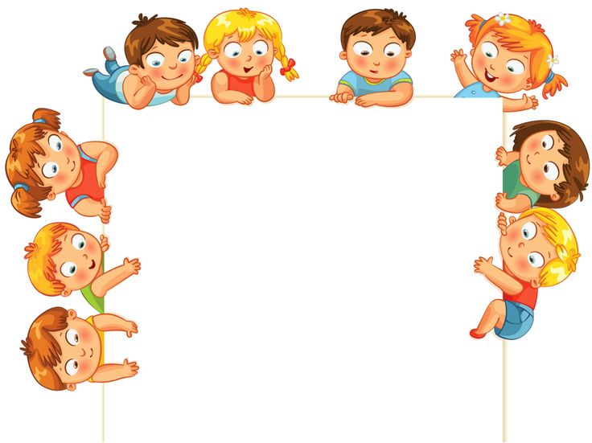
Логоритмические упражнения в системе коррекционной работы с детьми с нарушением речи

Slide 2
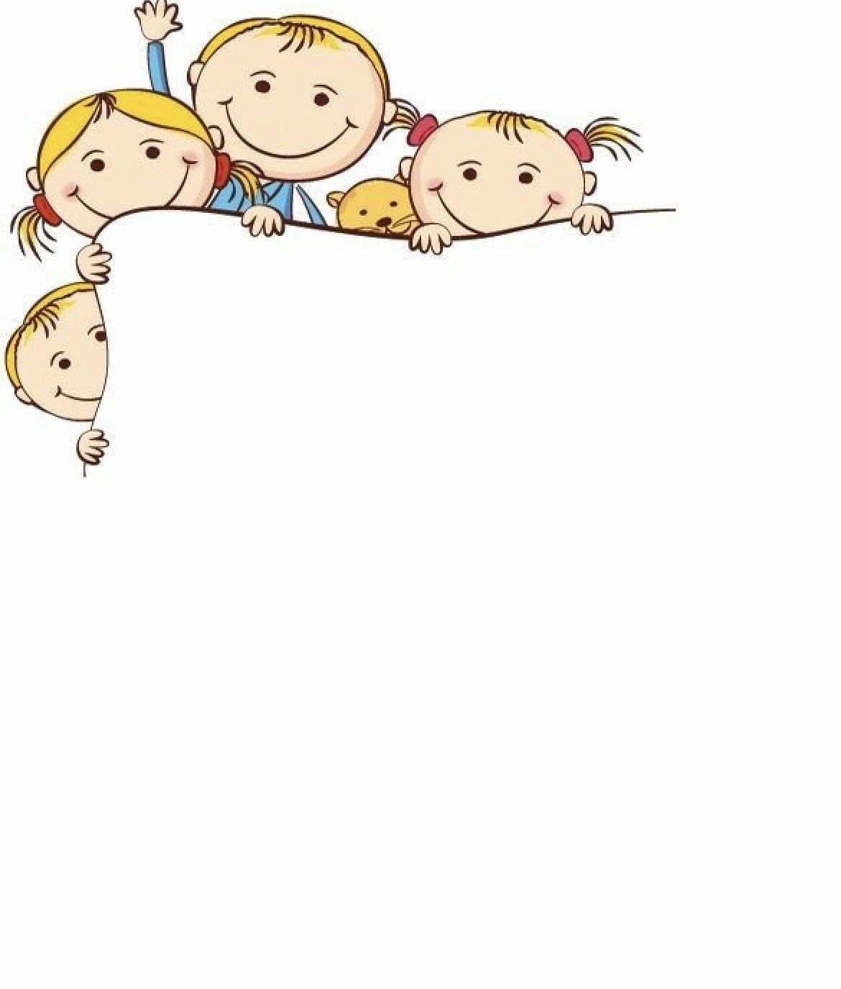
Логопедическая ритмика – это комплексная методика, которая включает средства:
Логопедического
воспитания
Музыкально - ритмического
воспитания
Физического
воспитания

Slide 3
движение
речь
музыка
Логоритмика

Slide 4
Задачи логоритмичеких упражнений
Развитие
Правильного дыхания, голоса
Формирование
Правильной интонации
Совершенствование
Произношения звуков
Ритма речи
Коммуникативных навыков
Слухового и зрительного внимания
Фонематического слуха
Координации движений
Ориентации в пространстве
Общей моторики
Артикуляционной и мимической моторики

Slide 5
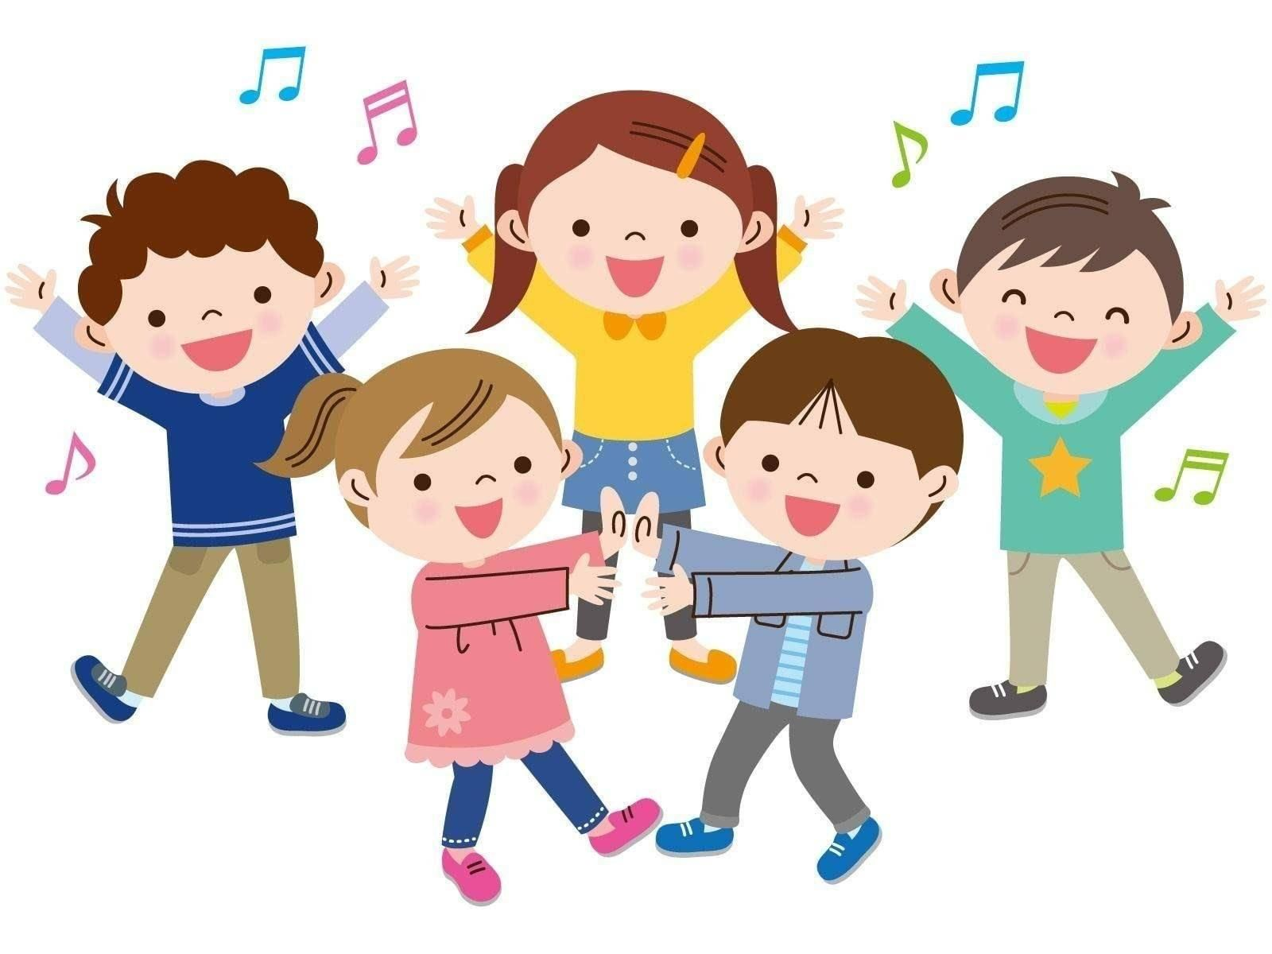
Все виды логоритмических игр и упражнений предлагаются детям в сочетании с ритмической основой:
под музыку,
под счет,
словесное и стихотворное сопровождение.
Формы работы с детьми:
групповые,
подгрупповые,
индивидуальные.

Slide 6
Элементы логоритмических упражнений
Логопедическая гимнастика
Чистоговорки
Пальчиковая гимнастика
Музыкально- ритмические упражнения
Упражнения на релаксацию
Упражнения для развития мимических мышц
Упражнения на развитие общей моторики.
Стихи, сопровождаемые движением рук.
Коммуникативные игры и танцы.

Slide 7
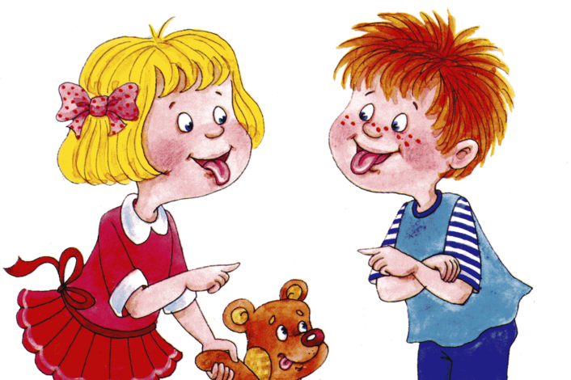
Логопедическая гимнастика
Комплекс упражнений для укрепления мышц органов артикуляционного аппарата, такие упражнения могут проводится под музыку и с двигательным сопровождением (сюда же входит дыхательная гимнастика).

Slide 8
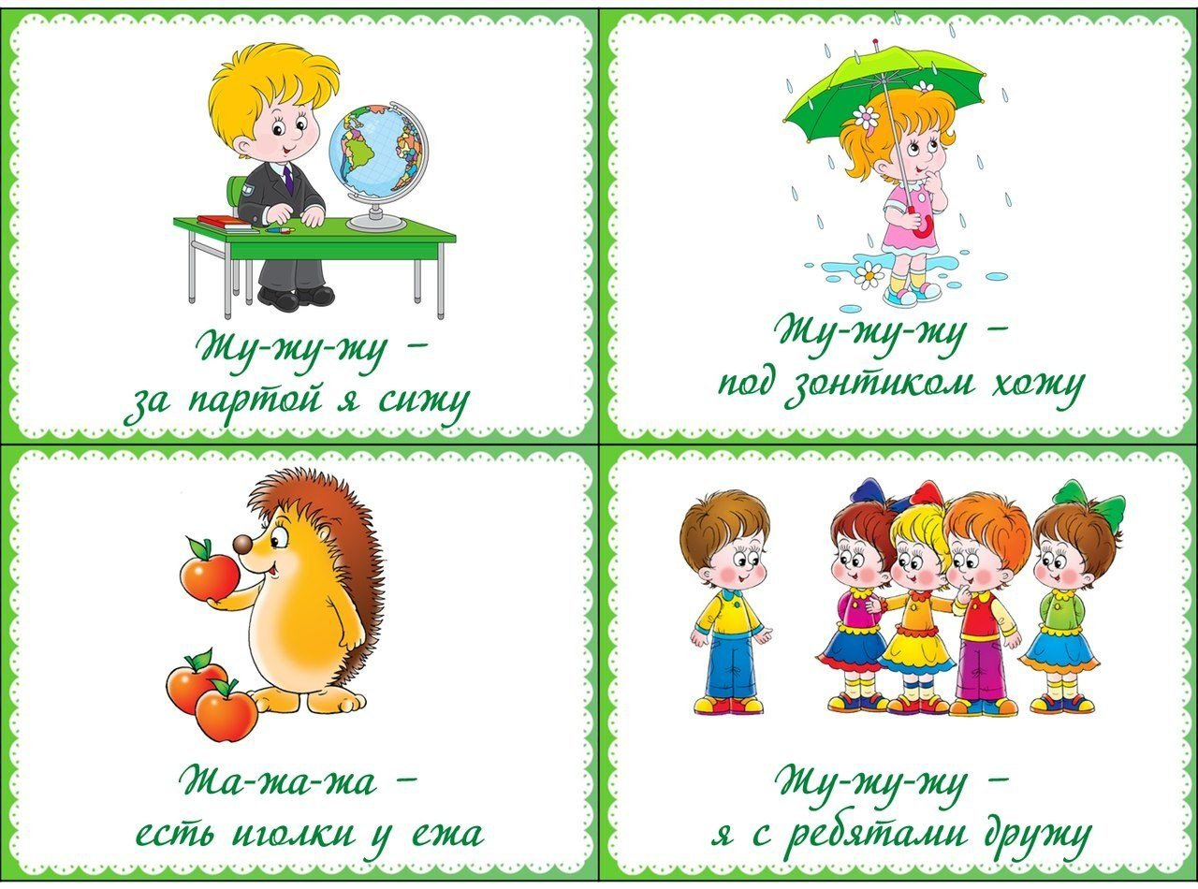
Чистоговорки
С их помощью автоматизируются звуки, язык тренируется выполнять правильные движения, отрабатывается чёткое, ритмичное произношение фонем и слогов.

Slide 9
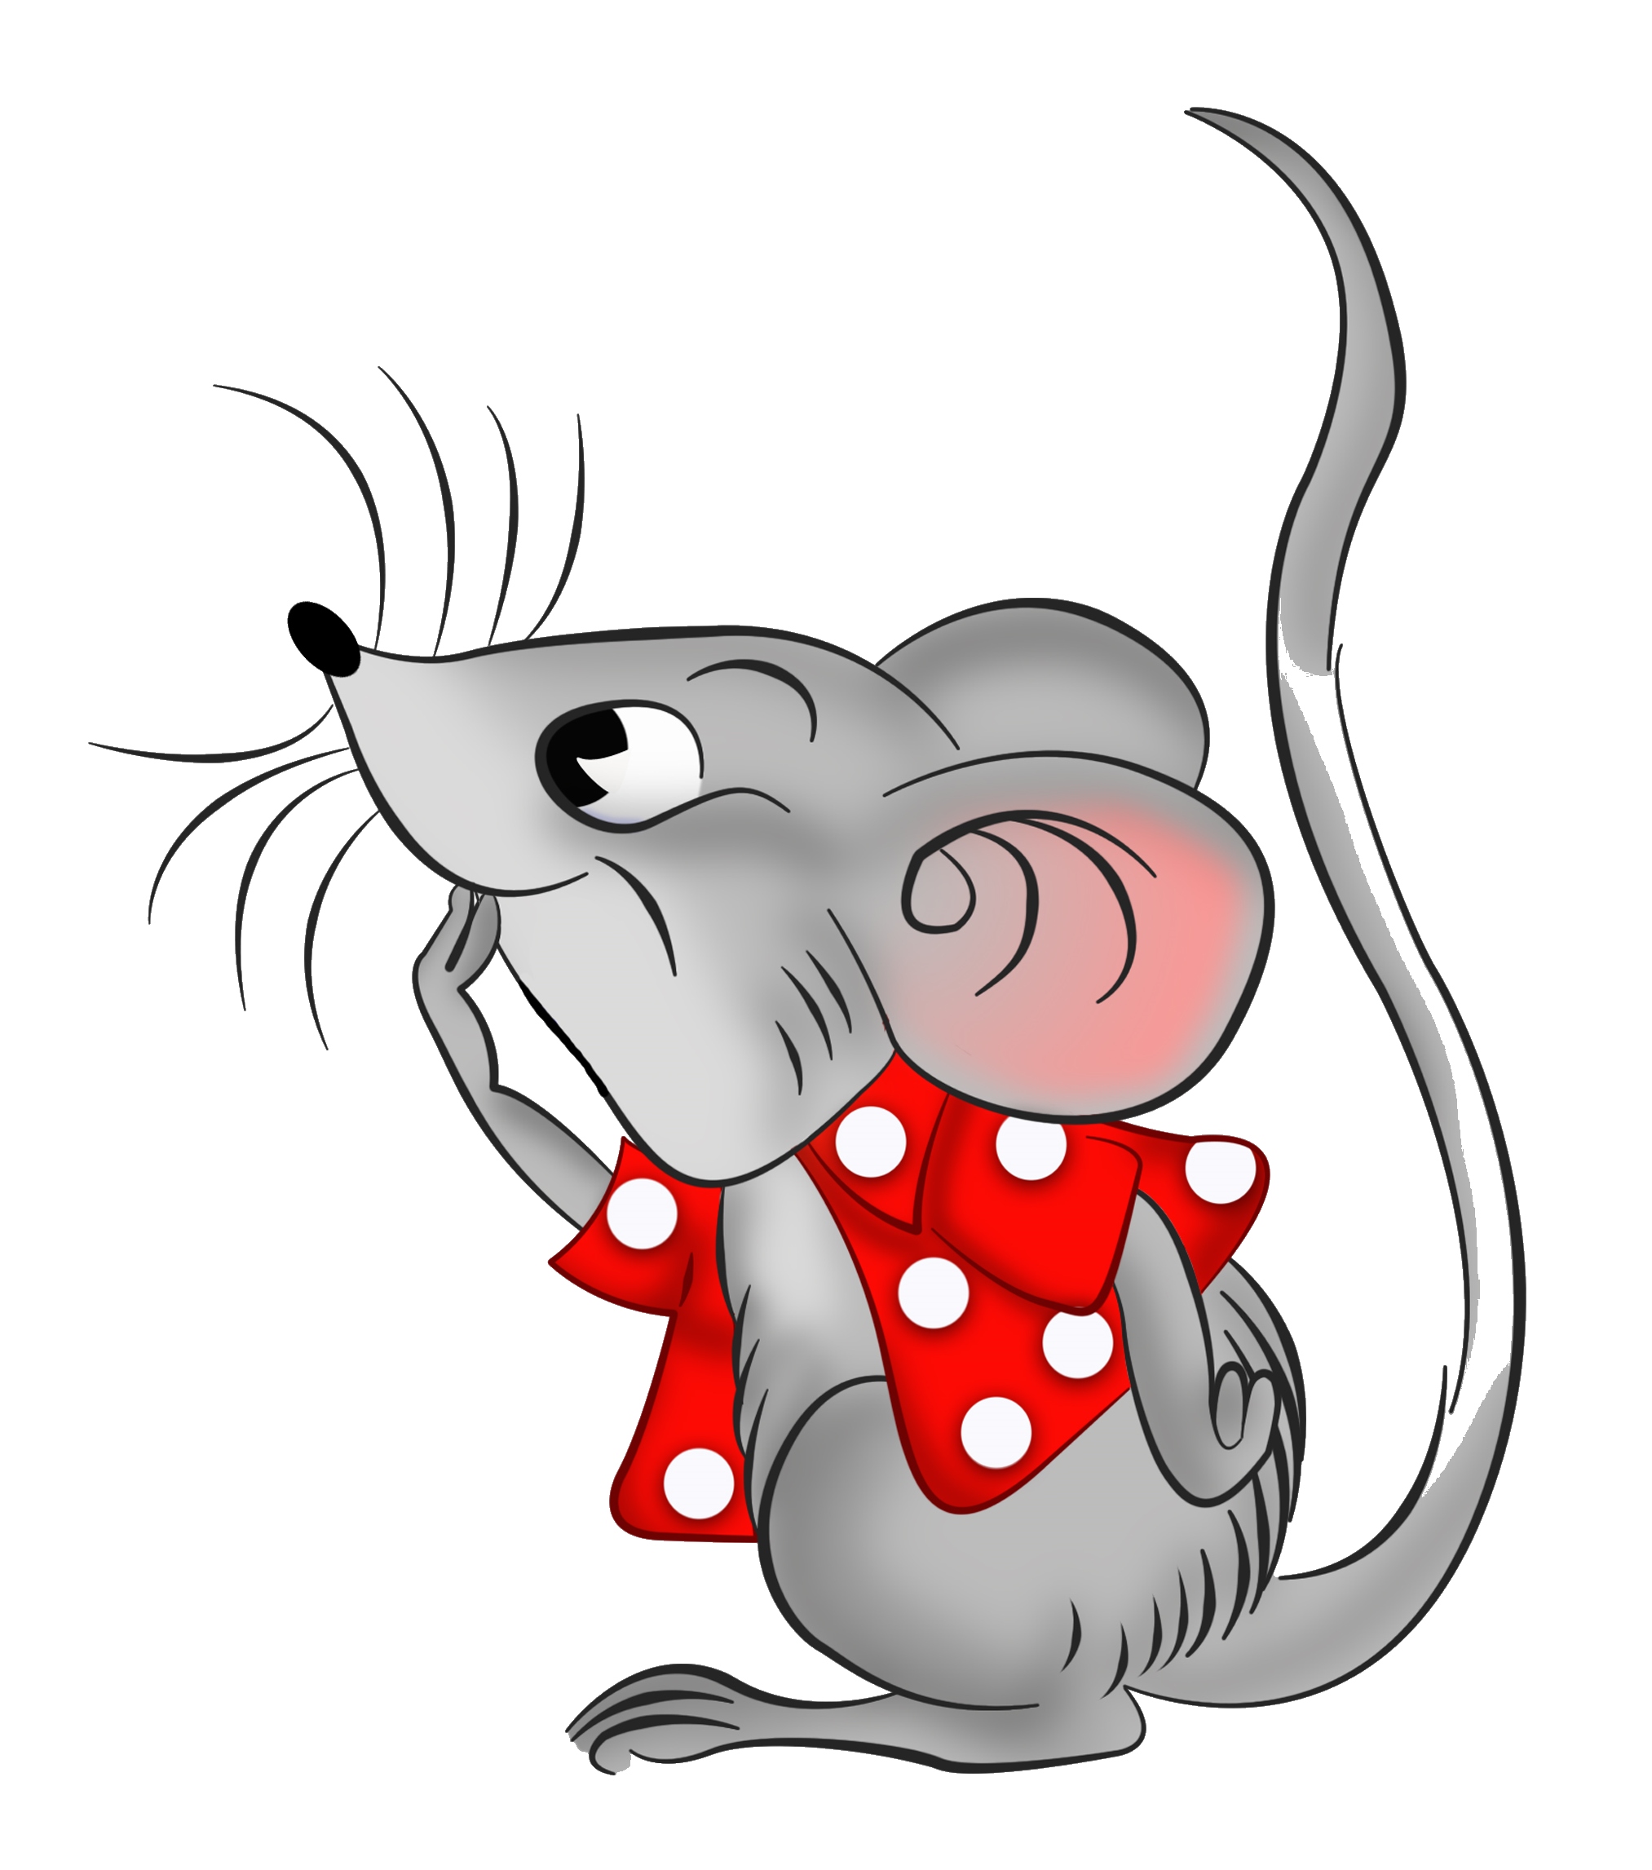
Пальчиковая гимнастика
Она развивает тонкие движения пальцев рук.
Мышка в норку пробралась, (Делаем двумя ручками крадущиеся движения) На замочек заперлась. (Слегка покачиваем скрещенными в замок пальчиками) В дырочку она глядит, (Делаем пальчиками колечко) На заборе кот сидит! (Прикладываем ручки к голове как ушки и шевелим пальчиками)

Slide 10
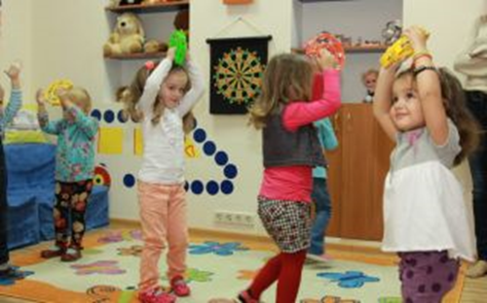
Музыкально-ритмические упражнения
Старшие дошкольники с помощью логоритмики могут знакомиться с громким и тихим звучанием музыкального инструмента. Затем можно учить детей произносить слова громко и тихо, что положительно влияет на развитие речи целом.
Отстукивание ритма под музыку или без любыми подручными средствами для улучшения ритмотизации (необходимо для детей с нарушением слоговой структуры слова).
Можно с помощью музыкальных инструментов отстукивать имя ребенка, любое заданное слово, либо приветствие/прощание и т.п.
Пение, сопровождаемое движениями.

Slide 11
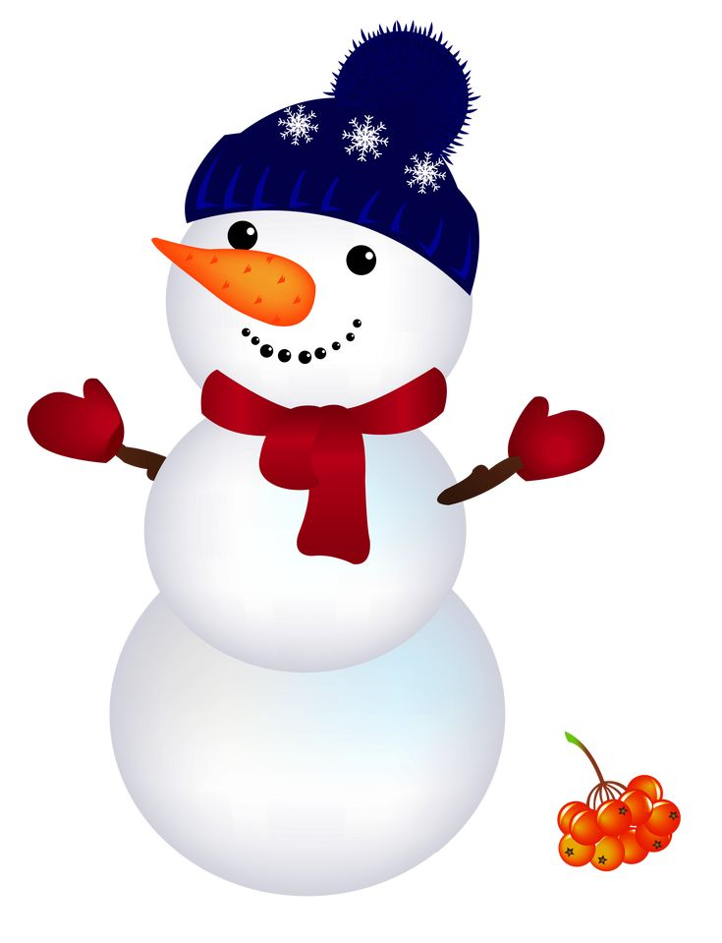
Стихи, сопровождаемые движением рук.
Такие упражнения развивают плавность и выразительность речи, речевой слух и память.
«Снеговик»
Давай, дружок, смелей, дружок,
Кати по снегу свой снежок.
(дети идут по кругу друг за другом, изображая, что катят перед собой снежок)
Он превратится в толстый ком,
(останавливаются, «рисуют» двумя руками ком)
И станет ком снеговиком.
(рисуют снеговика из трёх кругов разного размера)
Его улыбка так светла!
(показывают руками на лице улыбку)
Два глаза, шляпа, нос, метла.
(показывают глаза, прикрывают голову ладошкой, показывают нос, встают прямо, держат воображаемую метлу)
Но солнце припечёт слегка –
(медленно приседают)
Увы! – и нет снеговика.
(пожимают плечами, разводят руками)

Slide 12
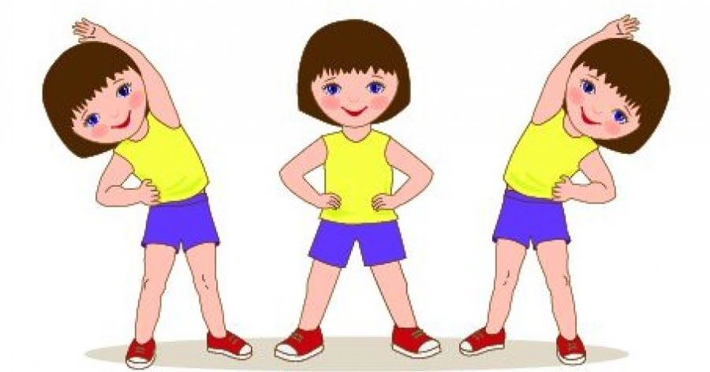
Упражнения на развитие общей моторики.
Они соответствуют возрастным особенностям детей и помогают провести мышечно-двигательный и координационный тренинг.

Slide 13
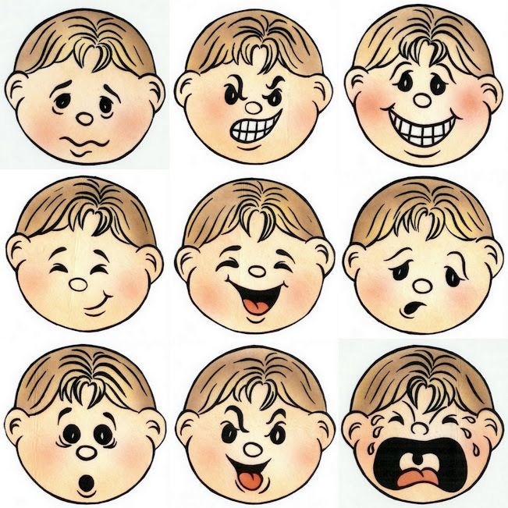
Упражнения для развития мимических мышц
«МИМИЧЕСКАЯ ЗАРЯДКА»
Дидактические задачи: выполнение мимических движений по подражанию, экспрессивное выражение эмоций.
Здесь живет Хмурилка, | Ребенок нахмурился, указательные пальцы возле сведенных бровей.
Здесь живет Дразнилка, | Упражнение «Буратино», ребенок показывает язык.
Здесь живет Смешилка, | Указательные пальчики на щеках, ребенок улыбается.
Здесь живет Страшилка. | Глаза широко открыты, руки вытянуты вперед, пальцы растопырены, рот открыт.
Это носик Бибка! | Указательные пальцы сведены на кончике носа.
А где твоя улыбка? | Дети отвечают улыбкой на вопрос педагога.

Slide 14
Коммуникативные игры и танцы
Помогают развивать социальные навыки, эмоциональный интеллект и здоровую самооценку.

Slide 15
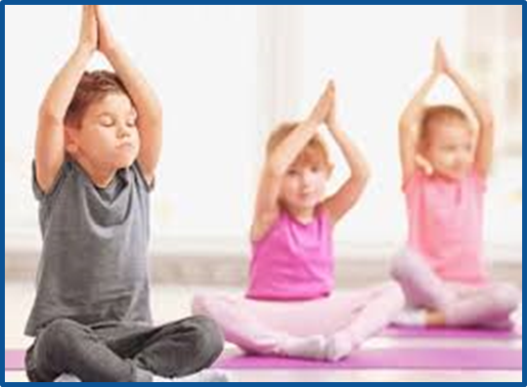
Релаксационные упражнения
Релаксационные упражнения снимают мышечное напряжение и позволяют контролировать деструктивные эмоции и действия, овладеть навыками саморегуляции.

Slide 16
Методические рекомендации для педагогов
Утренняя гимнастика с речевками и звукоподражаниями
Проговаривание потешек, чистоговорок во время режимных процессов — умывания, одевания на прогулку, подготовки к занятиям.
Речевые игры перед едой.
Логоритмические паузы на занятиях.
Динамические паузы между занятиями.
Физкультурные театрализованные занятия с использованием речевого материала.
Бодрящая гимнастика со звукоподражанием.
Подвижные игры с пением (на прогулке).
Игры малой подвижности (в группе).
Логоритмические досуги.

Slide 17
ОБЗОР ЛИТЕРАТУРЫ
Волкова Г.А. «Логопедическая ритмика» (базовый учебник)
Новиковская О.А. «Логоритмика для дошкольников в играх и упражнениях»
Савицкая «Логоритмика для малышей 4-5 лет»
Воронова А.Е. «Логоритмика для детей 5-7 лет»
Картушина М.Ю. «Конспекты логоритмических занятий» по возр. гр.

